Slide 1
3.1.3. Разработване на дигитално съдържание – работа с аудио и видео съдържание
МУЛТИМЕДИЙНА ПРЕЗЕНТАЦИЯ

Slide 2

В тази тема ще научите:
Кои са по-утвърдените приложения за създаване и редактиране на професионално дигитално съдържание (в частност аудио и видео материали) и какви са техните основни характеристики.

Slide 3
Съдържание
Приложения за създаване и редактиране на аудио съдържание
Audacity
Приложения за създаване и редактиране на видео съдържание
Adobe Premiere Pro
DaVinci Resolve

Slide 4
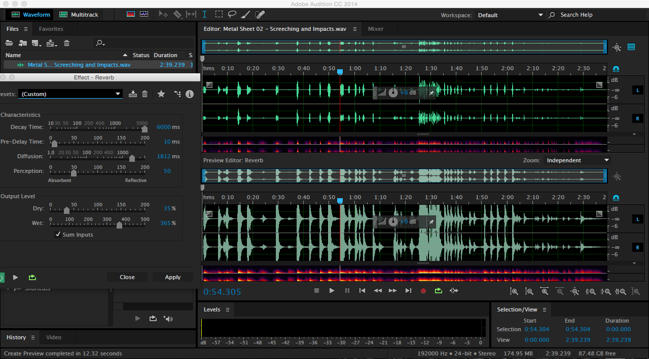
Приложения за създаване и редактиране на аудио съдържание
Приложенията за създаване и редактиране на аудио съдържание са софтуерни инструменти, предназначени за запис, редактиране и създаване на аудио файлове.
Тези приложения се използват от широк кръг потребители, включително музиканти, създатели на подкасти, звукови дизайнери, аудио инженери и други създатели на аудио съдържание.
Те предлагат различни функции като манипулиране на аудио, смесване на песни, прилагане на ефекти и експортиране на висококачествени аудио файлове.
Ето някои популярни приложения за създаване и редактиране на аудио съдържание:

Slide 5
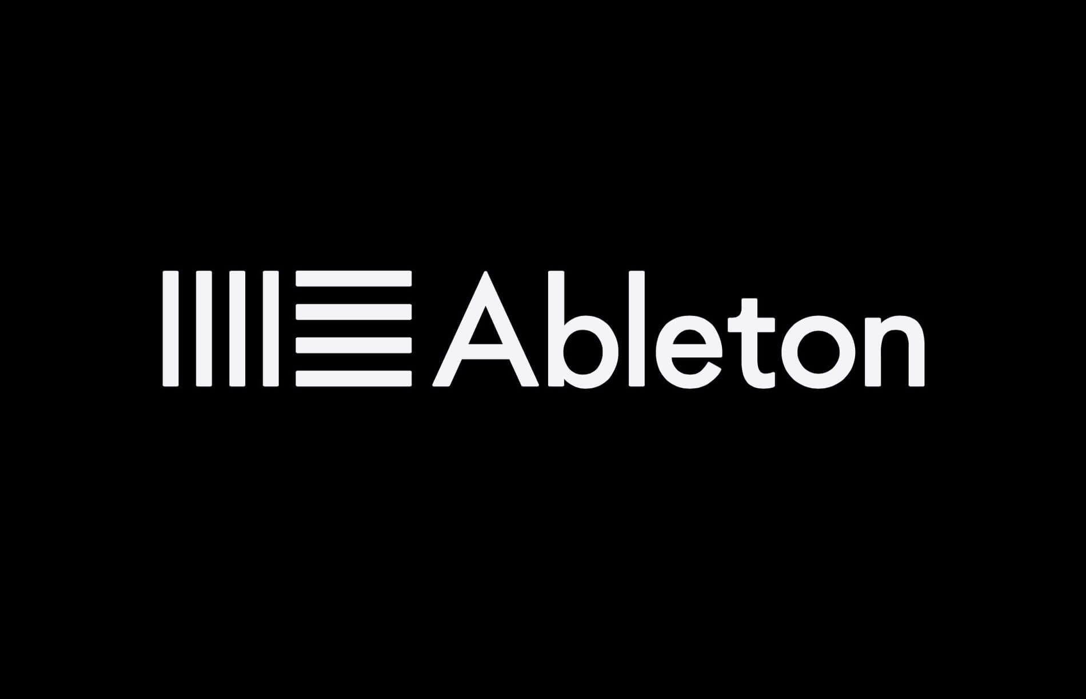

Популярни приложения за създаване и редактиране на аудио съдържание
1. Ableton Live: Ableton Live е мощна цифрова аудио работна станция (DAW – Digital audio workstation), широко използвана от музиканти, продуценти и диджеи за изпълнения на живо и студийни записи. Той предлага изглед на сесия за изпълнение на живо и изглед на подреждане за традиционно линейно редактиране.
https://www.ableton.com
2. Adobe Audition: Adobe Audition е професионален софтуер за редактиране на аудио, който предоставя цялостни възможности за редактиране, смесване и възстановяване на аудио. Той се използва широко в постпродукция, подкастинг и аудио редактиране за видео проекти.
https://www.adobe.com/products/audition.html

Slide 6

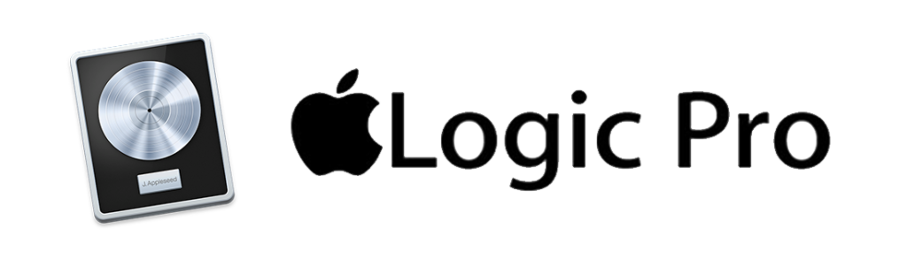
Популярни приложения за създаване и редактиране на аудио съдържание
3. Pro Tools: Pro Tools е индустриален DAW, използван в професионалната музика и аудио продукция. Той предлага разширени функции за редактиране, широка гама от ефекти и безпроблемна интеграция с хардуер и софтуер.
https://www.avid.com/pro-tools
4. Logic Pro: Logic Pro е ексклузивен DAW на Apple, известен със своите мощни виртуални инструменти. Той се използва широко в музикалната продукция, записването и звуковия дизайн за филми и медии.
https://www.apple.com/logic-pro/

Slide 7


Популярни приложения за създаване и редактиране на аудио съдържание
5. FL Studio: FL Studio (FruityLoops) е популярна DAW сред продуцентите на електронна музика. Той предлага удобен за потребителя интерфейс, широк набор от виртуални инструменти и обширни ефекти.
https://www.image-line.com/fl-studio/
6. GarageBand: GarageBand е DAW от начално ниво за потребители на macOS и iOS. Той предлага интуитивен интерфейс и е подходящ за начинаещи музиканти и автори на музика.
https://www.apple.com/mac/garageband/

Slide 8

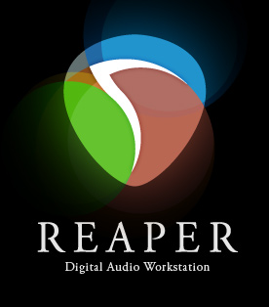
Популярни приложения за създаване и редактиране на аудио съдържание
7. Audacity: Audacity е безплатен софтуер за редактиране на аудио с отворен код, достъпен за Windows, macOS и Linux. Той предоставя основни функции за редактиране на аудио и е идеален за стандартни аудио задачи.
https://www.audacityteam.org
8. Reaper: Reaper е рентабилна DAW, известна със своята ефективност и гъвкавост. Той е популярен сред независими музиканти, подкастери и звукови дизайнери.
https://www.reaper.fm

Slide 9


Популярни приложения за създаване и редактиране на аудио съдържание
9. Cubase: Cubase е цялостна DAW, използвана в професионална музикална продукция, запис и аудио постпродукция. Той предлага разширено редактиране на MIDI и разнообразие от виртуални инструменти.
https://www.steinberg.net/cubase/
10. Sound Forge: Sound Forge е специализиран софтуер за редактиране на аудио, който се фокусира върху възстановяването на звука, мастерирането и прецизното редактиране.
https://www.magix.com/us/music-editing/sound-forge/

Slide 10
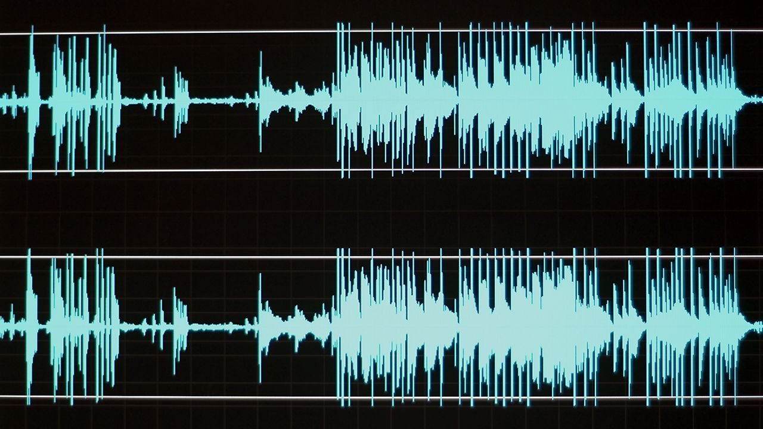
Приложения за създаване и редактиране на аудио съдържание
Тези приложения се грижат за различни задачи, свързани с аудио, като записване и редактиране на музика, създаване на звукови ефекти за видеоклипове, създаване на подкасти, мастериране на аудиозаписи и др.
Изборът на приложение зависи от специфичните нужди на потребителя, нивото на експертиза и бюджета.

Slide 11
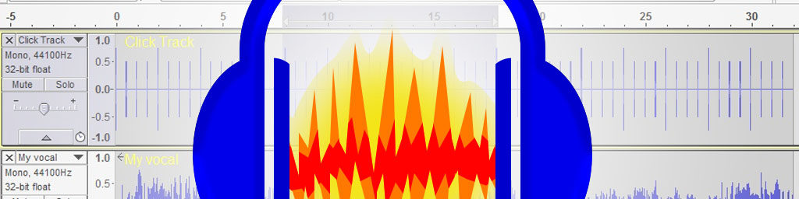
Audacity
Audacity е безплатен, с отворен код и междуплатформен софтуер за редактиране на аудио, който предлага широк набор от функции за запис, редактиране и манипулиране на аудио файлове. Той е популярен избор за музиканти, подкастери, звукови дизайнери и аудио ентусиасти поради своята достъпност, гъвкавост и лекота на използване. В интернет (и в частност в YouTube) са налични неимоверно голям брой учебни видеоматериали за всяка функционалност в Audacity.
Естеството на Audacity с отворен код означава, че се възползва от голяма общност от разработчици и сътрудници, непрекъснато подобрявайки софтуера и добавяйки нови функции. Неговият лесен интерфейс, мощни възможности за редактиране и обширна документация го правят отличен избор за потребители с всички нива на умения, които търсят надеждно и богато на функции решение за редактиране на аудио.

Slide 12
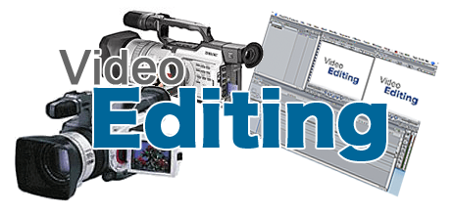
Приложения за създаване и редактиране на видео съдържание
Приложенията за създаване и редактиране на видео съдържание са софтуерни инструменти, предназначени за заснемане, редактиране и създаване на видео проекти.
Тези приложения се грижат за широк кръг потребители, включително видеооператори, създатели на съдържание, създатели на филми, видео редактори и влиятелни лица в социалните медии.
Те предлагат различни функции за подобряване на качеството на видеото, прилагане на ефекти, добавяне на анимации и експортиране на висококачествени видео файлове.
Ето някои популярни приложения за създаване и редактиране на видео съдържание:

Slide 13

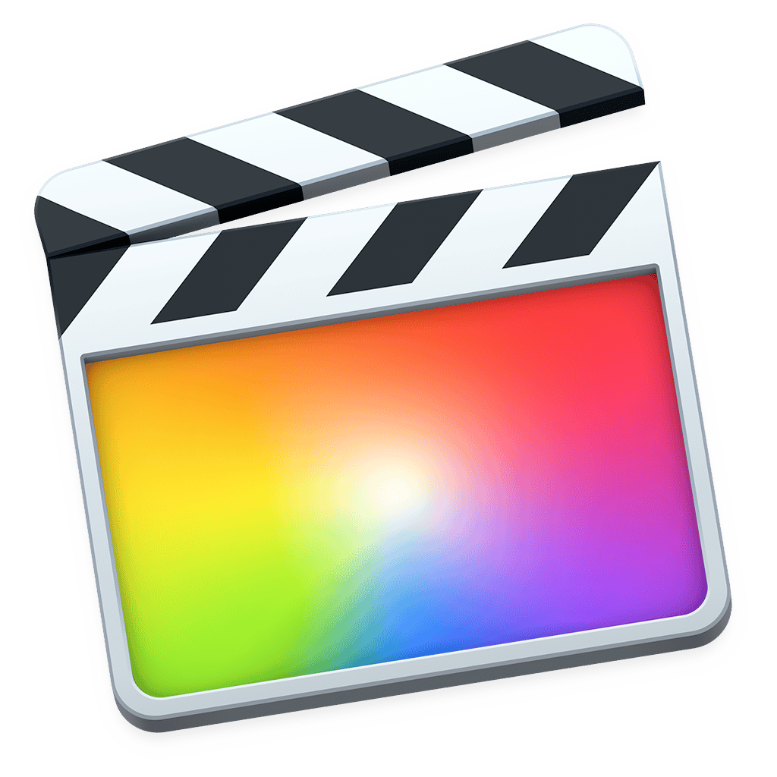
Популярни приложения за създаване и редактиране на видео съдържание
1. Adobe Premiere Pro: Adobe Premiere Pro е професионален софтуер за редактиране на видео, широко използван във филмовата и телевизионната индустрия. Той предлага разширени възможности за редактиране на видео, визуализации в реално време и безпроблемна интеграция с други приложения на Adobe Creative Cloud.
https://www.adobe.com/products/premiere.html
2. Final Cut Pro: Final Cut Pro е ексклузивен софтуер за видео редактиране на Apple, известен със своите мощни функции и интуитивен потребителски интерфейс. Той е популярен сред професионалните видео редактори и режисьори.
https://www.apple.com/final-cut-pro/

Slide 14
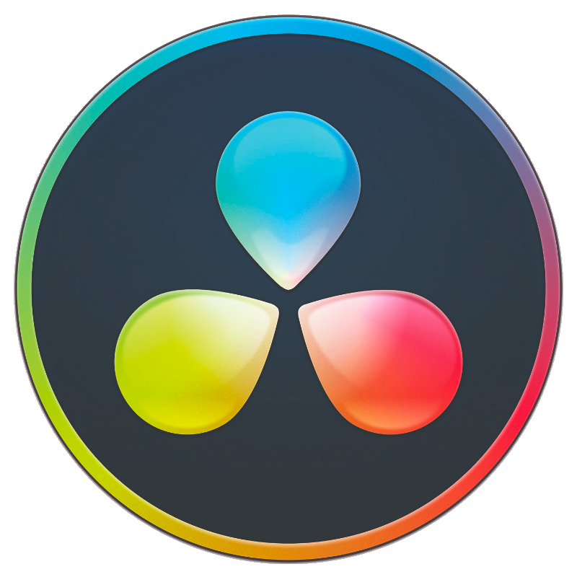
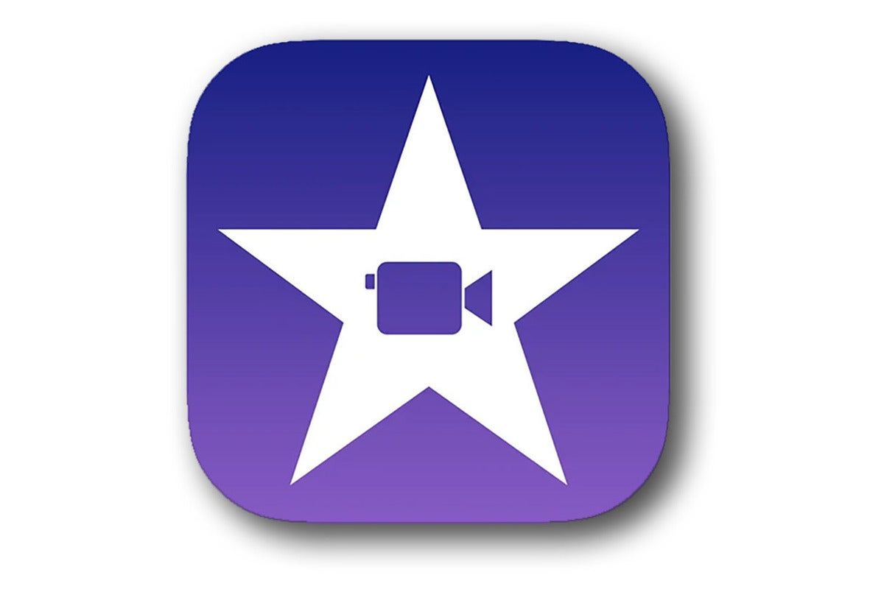
Популярни приложения за създаване и редактиране на видео съдържание
3. DaVinci Resolve: DaVinci Resolve е мощен софтуер за редактиране на видео и цвят, използван в постпродукцията за филми и телевизия. Той предлага усъвършенствани инструменти за корекция на цветовете и висококачествени визуални ефекти.
https://www.blackmagicdesign.com/products/davinciresolve/
4. iMovie: iMovie е лесен за използване софтуер за редактиране на видео за потребители на macOS и iOS. Той предоставя основни инструменти за редактиране и е идеален за начинаещи създатели на видео.
https://www.apple.com/imovie/

Slide 15


Популярни приложения за създаване и редактиране на видео съдържание
5. Vegas Pro: Vegas Pro е цялостен софтуер за редактиране на видео, известен със своя ефективен работен процес и възможности за многоканално редактиране в реално време.
https://www.vegascreativesoftware.com/us/vegas-pro/
6. HitFilm: HitFilm е безплатен софтуер за редактиране на видео и визуални ефекти, който предлага набор от разширени функции за създаване на професионално изглеждащи видеоклипове.
https://fxhome.com/product/hitfilm

Slide 16


Популярни приложения за създаване и редактиране на видео съдържание
7. Filmora: Filmora е удобен за потребителя софтуер за редактиране на видео, подходящ за начинаещи и любители видеооператори. Той предлага разнообразие от ефекти, преходи и лесни за използване инструменти.
https://filmora.wondershare.com
8. Adobe After Effects: Adobe After Effects е мощен софтуер за графична редакция и визуални ефекти, използван за добавяне на анимации и специални ефекти към видео проекти.
https://www.adobe.com/products/aftereffects.html

Slide 17


Популярни приложения за създаване и редактиране на видео съдържание
9. Camtasia: Camtasia Studio е софтуер за запис на екран и видео редактиране, използван за създаване на уроци, презентации и онлайн курсове.
https://www.techsmith.com/video-editor.html
10. Shotcut: Shotcut е безплатен софтуер за редактиране на видео с отворен код, достъпен за Windows, macOS и Linux. Той предлага основни функции за редактиране и поддържа широка гама от видео формати.
https://www.shotcut.org

Slide 18
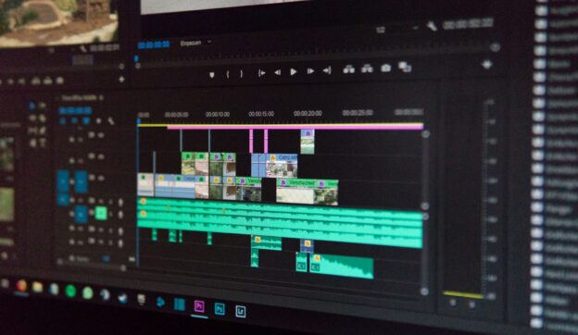
Приложения за създаване и редактиране на видео съдържание
Тези приложения могат да се използват с различни нива на опит относно редактиране на видео, позволявайки на потребителите да създават и редактират видео съдържание за различни цели, като игрални филми, документални филми, блогове, уроци, маркетингови видеоклипове и съдържание в социалните медии.
Изборът на приложение зависи от специфичните нужди на потребителя, сложността на проекта и желаното качество на резултата.

Slide 19
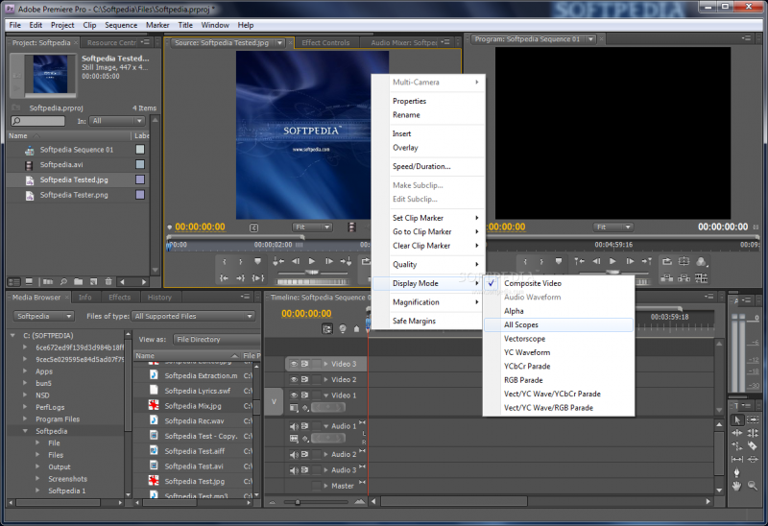
Adobe Premiere Pro
Adobe Premiere Pro е професионален софтуер за редактиране на видео, разработен от Adobe Inc. Той е част от пакета Adobe Creative Cloud и се използва широко във филмовата, телевизионната и видео индустрията. Premiere Pro предоставя изчерпателен набор от инструменти и функции за редактиране на видео, корекция на цветовете, аудио редактиране и визуални ефекти.
Adobe Premiere Pro е широко признат със своите възможности за редактиране от професионален клас и безпроблемна интеграция с други приложения на Adobe Creative Cloud, като After Effects, Photoshop и Audition. Той продължава да бъде най-добрият избор за видео професионалисти поради своята гъвкавост, ефективност и обширен набор от инструменти за творческо видео редактиране и постпродукция.

Slide 20
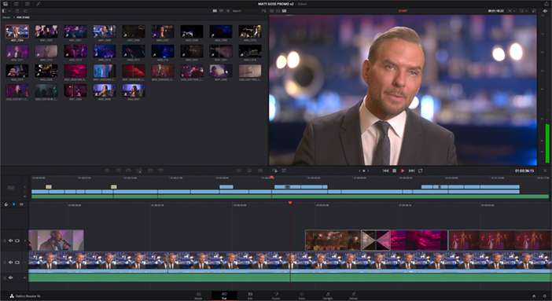
DaVinci Resolve
DaVinci Resolve е мощен и всеобхватен софтуер за редактиране на видео, цветово градиране и постпродукция, разработен от Blackmagic Design. Използва се от професионални режисьори, видео редактори, колористи и създатели на съдържание за широка гама от видео проекти, включително филми, телевизионни предавания, реклами и онлайн съдържание. DaVinci Resolve предлага цялостно решение, комбиниращо усъвършенствано редактиране, корекция на цветовете, визуални ефекти и възможности за аудио постпродукция.
Комбинацията на DaVinci Resolve от усъвършенствано редактиране, градиране на цветовете, визуални ефекти и инструменти за аудио постпродукция го прави предпочитан избор за професионалисти, търсещи цялостно решение за видео и филмови проекти. Неговият обширен набор от функции, възможности за сътрудничество и постоянни актуализации от Blackmagic Design продължават да го правят популярен избор в индустрията за постпродукция.

Slide 21
Благодаря
За вашето внимание!

